Slide 1



CONDICIONES HIDROCLIMÁTICAS ACTUALES
Y PREDICCIÓN CLIMÁTICA PARA
LOS PRÓXIMOS MESES
Consejo Nacional de Operaciones
Predicción Climática FEBRERO / FMA - 2017
Notes:
1

Slide 2
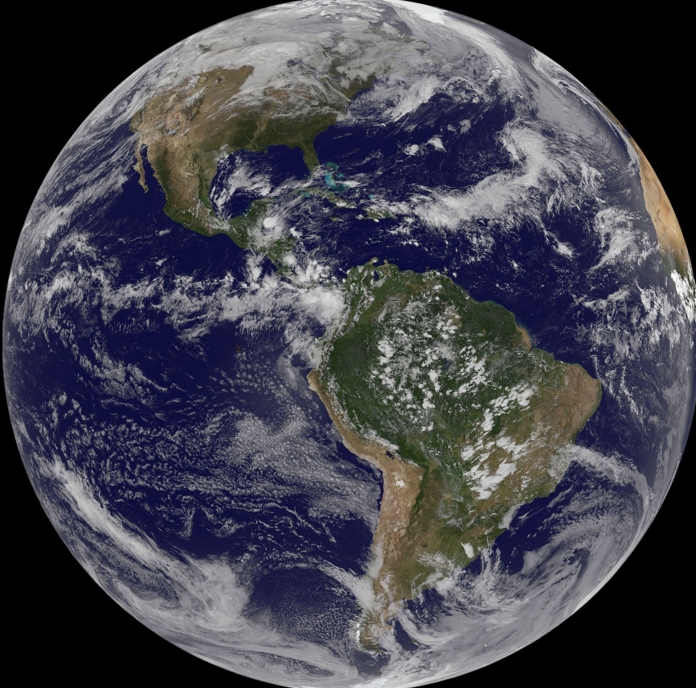
CONTENIDO
1. Seguimiento – 2017.
2. Condiciones Actuales.
3. Predicciones Internacionales.
4. Predicciones Nacionales.
5. Conclusiones y recomendaciones.

Slide 3



1. SEGUIMIENTO 2017

Slide 4
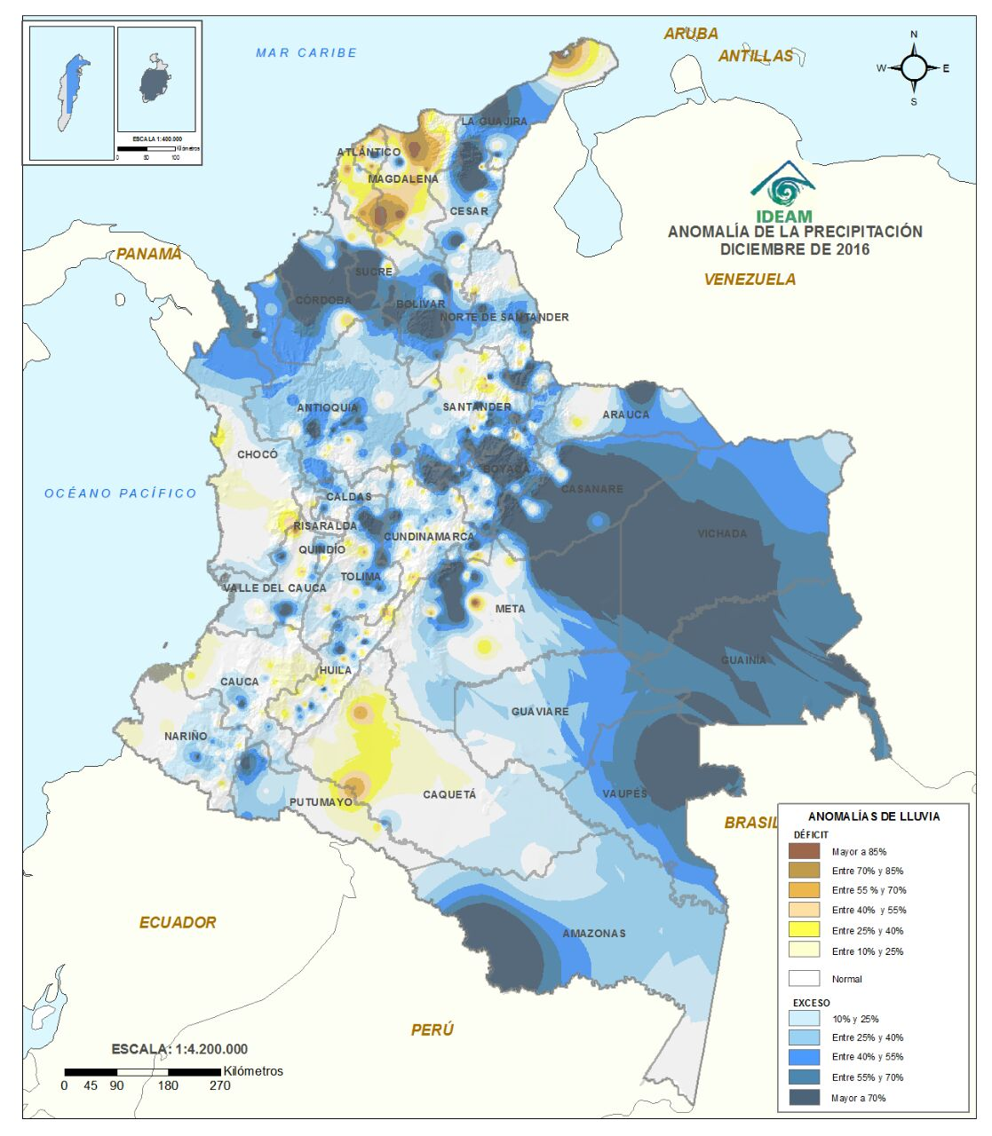
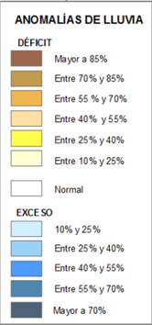
ANOMALÍAS DE LLUVIAS DURANTE DICIEMBRE DE 2016
Durante diciembre/2016, se presentaron cantidades muy excesivas en zonas del sur de la región Caribe, norte de Cesar y sur de La Guajira; así mismo, en buena parte de la Orinoquía, Boyacá y norte-oriente de Tolima.

Slide 5
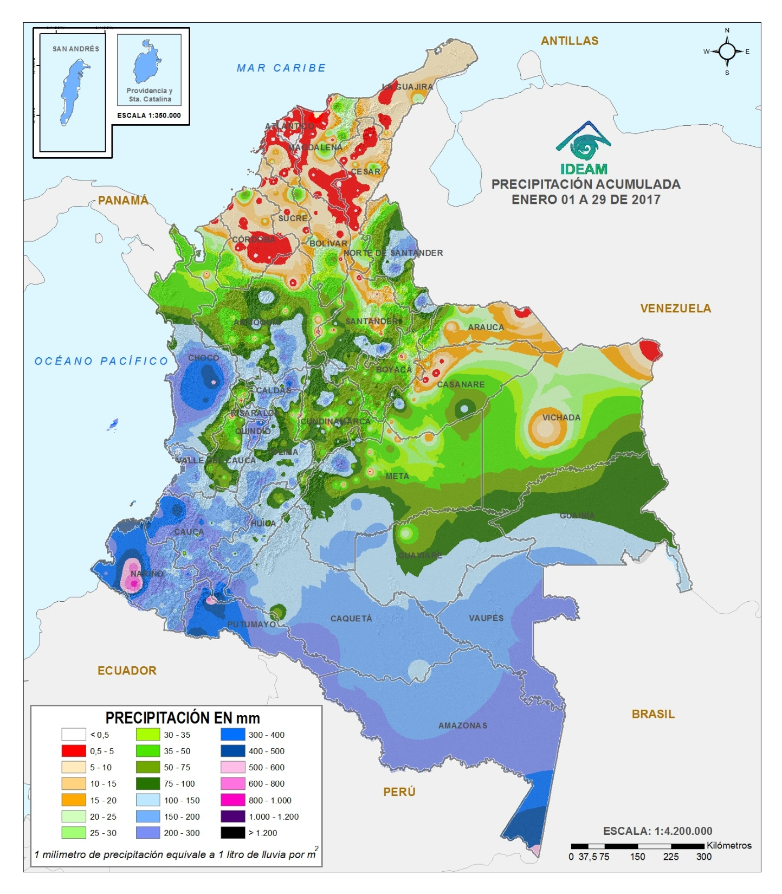
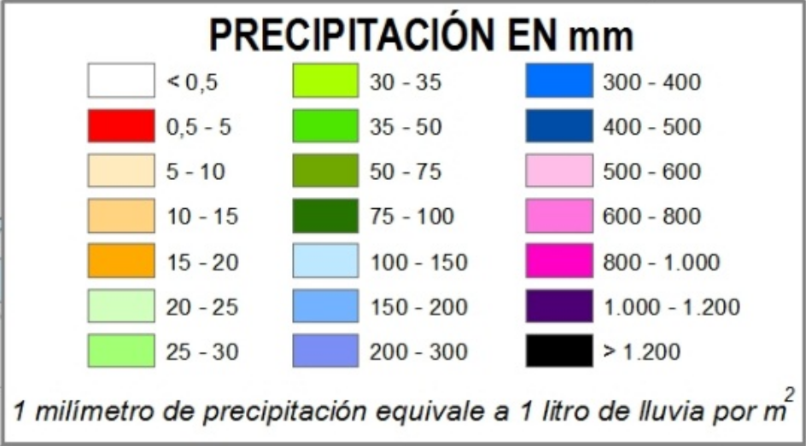
PRECIPITACIÓN ACUMULADA DURANTE ENERO DE 2017

Slide 6
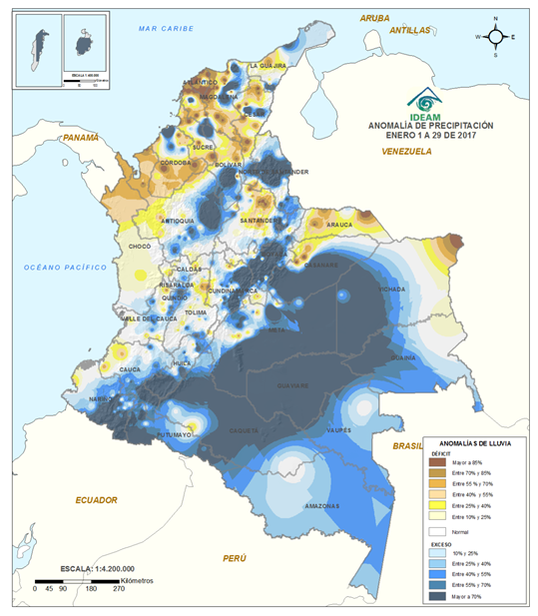
  ANOMALÍA DE
  LA PRECIPITACIÓN
  ENERO
  2017

Slide 7
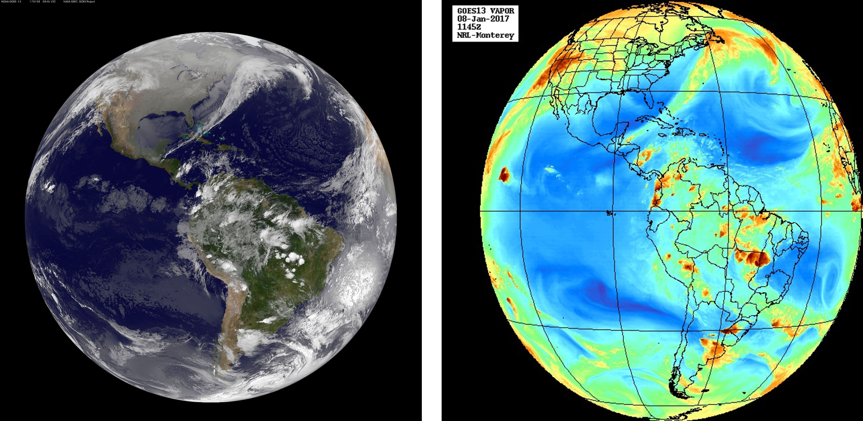
LAS LLUVIAS ATÍPICAS DURANTE ENERO DE 2017
A manera de ejemplo, se presentan algunas imágenes que muestran de manera general algunos sistemas meteorológicos (asociados a tiempo, es decir que están presentes durante algunos días), que incidieron para un incremento de las precipitaciones en una temporada que históricamente es de menos lluvias.
Frentes fríos del Hemisferio NORTE
ZCIT
B
ZCIT
B
B
Imágenes de satélite del 8 de enero de 2017. Interactúan la Baja presión que se “estacionó” en el centro de la costa Pacífica, junto con un ingreso de humedad significativo desde la Amazonía asociado a sistemas de Baja presión. Dicha situación, perturba la Zona de Confluencia Intertropical (ZCIT), dando lugar a lluvias en gran parte del país, con excepción de la Caribe. Todo lo anterior, apoyado por los vientos en altura.

Slide 8
2. CONDICIONES ACTUALES

Slide 9
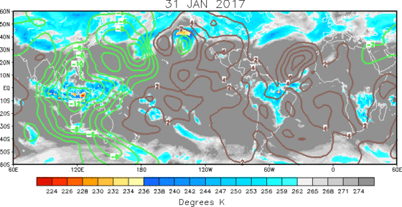
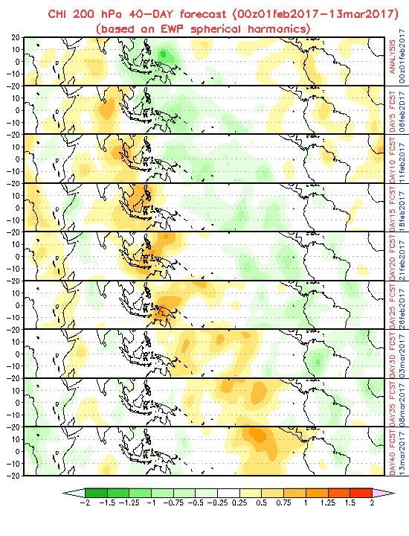
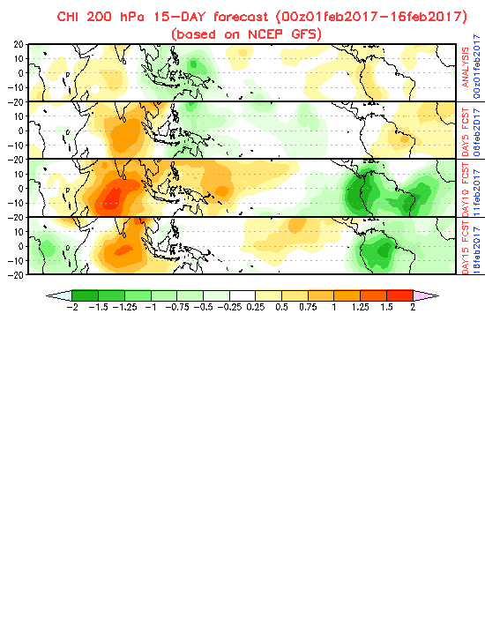
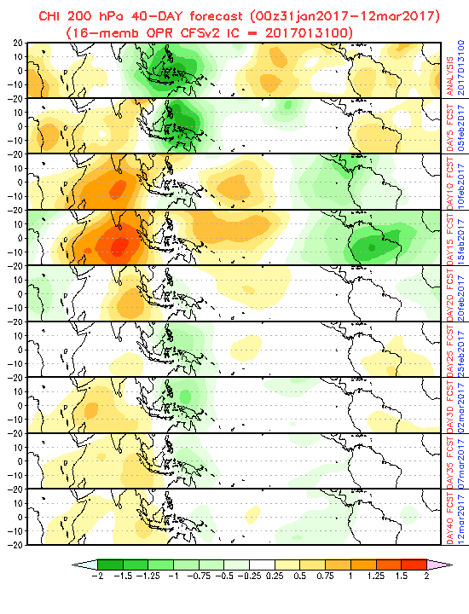
EWP – Spherical Harmonics
NCEP - GFS
CFSv2
PROYECCIÓN MJO

Slide 10
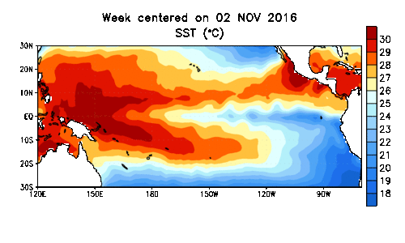
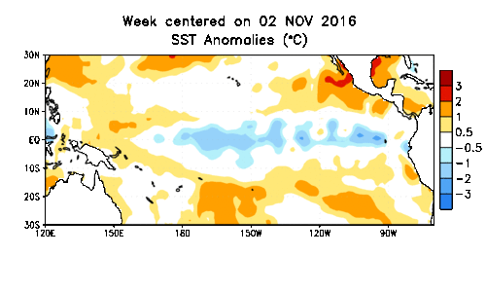
  SEGUIMIENTO - OCÉANO PACÍFICO TROPICAL
TSM
ATSM

Slide 11
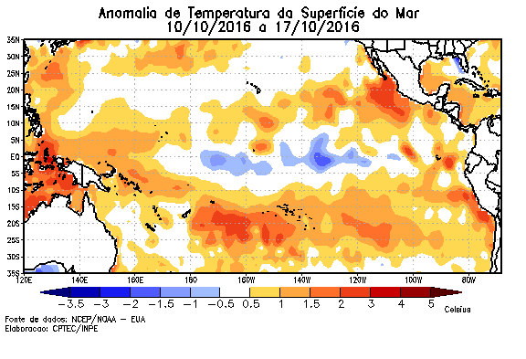
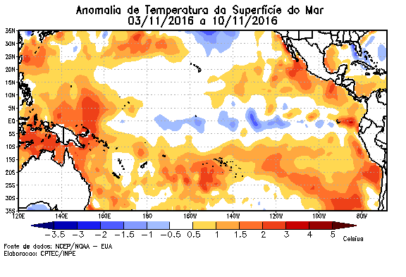
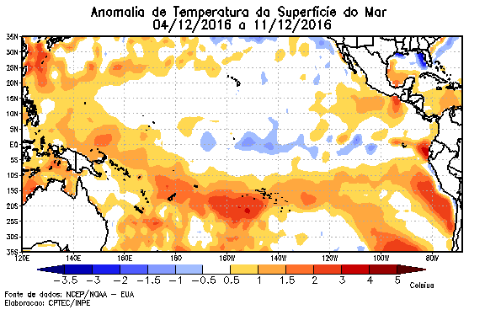
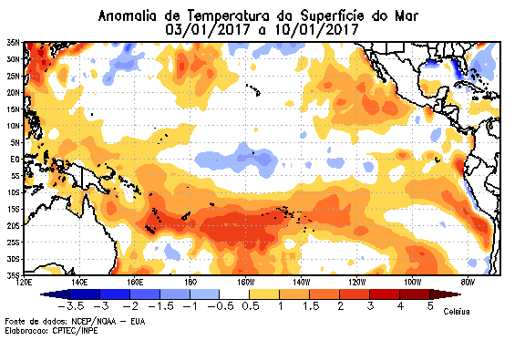
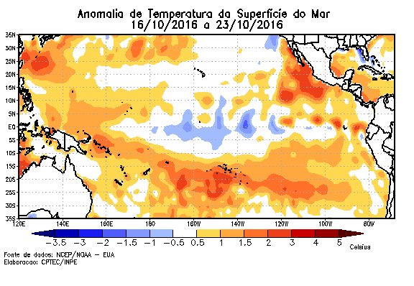
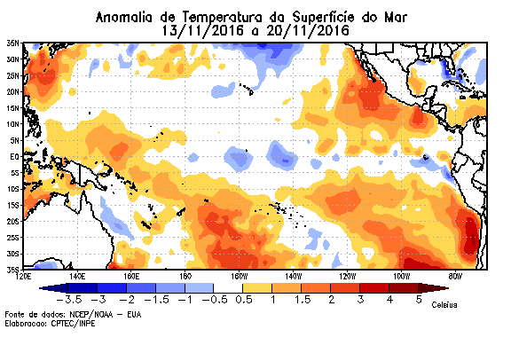
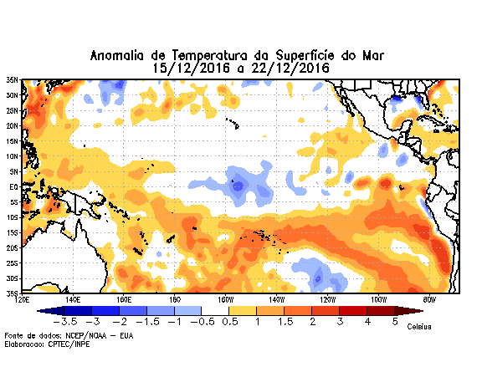
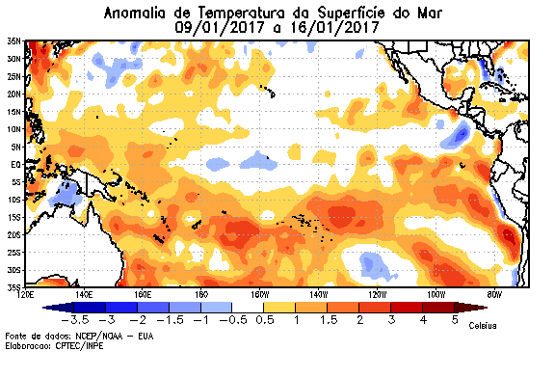
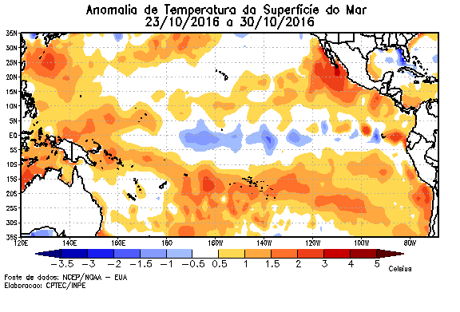
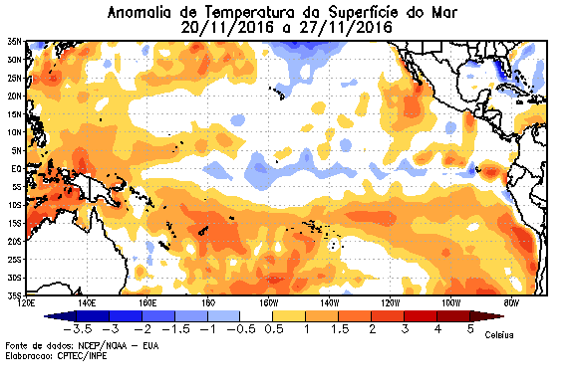
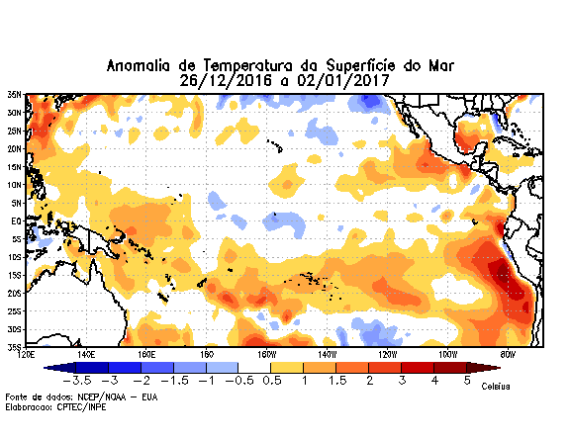
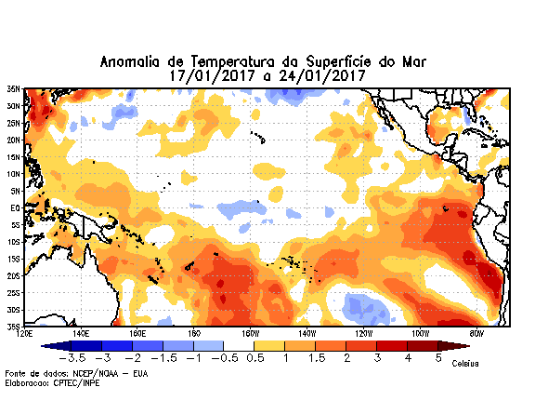
  SEGUIMIENTO - OCÉANO PACÍFICO TROPICAL
ATSM - SEMANAL
1
4
8
11
2
5
9
12
3
6
10
13
Octubre - 2016
Noviembre - 2016
Diciembre - 2016
Enero - 2017

Slide 12
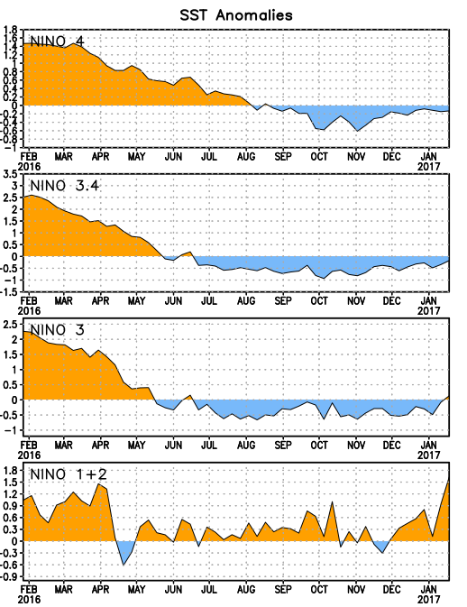
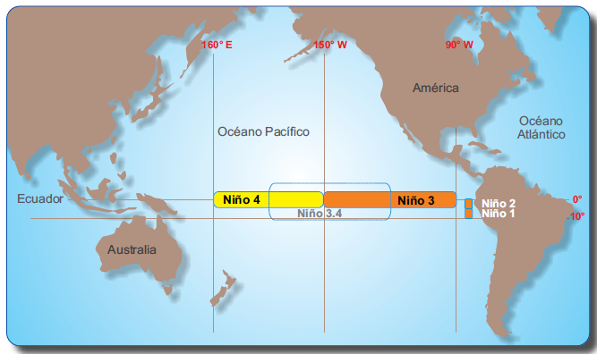
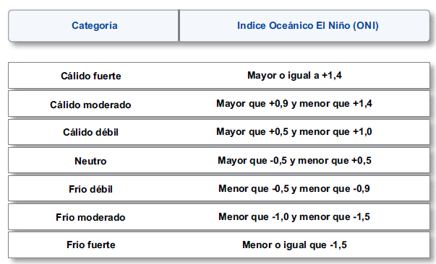
  SEGUIMIENTO - OCÉANO PACÍFICO TROPICAL
Anomalía TSM – Última Semana
Niño 4 -0.1-°C - -0.1°C
Niño 3.4 -0.2°C - -0.4°C
Niño 3 +0.1°C - 0.0°C
Niño 1+2 1,6°C – 2,0°C
Umbral de neutralidad
Notes:
12

Slide 13
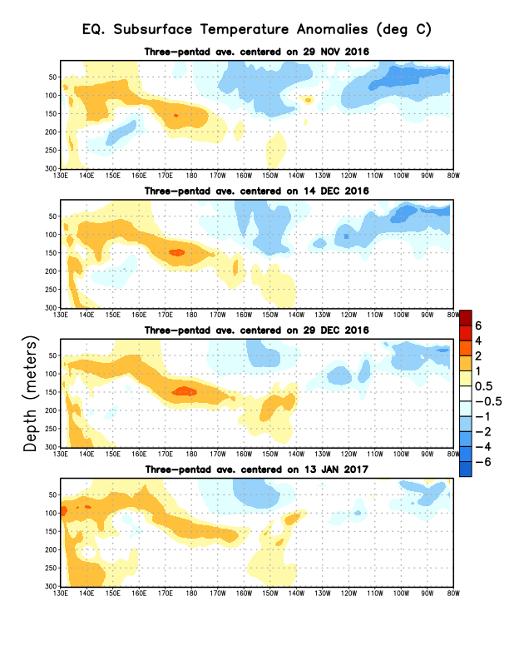
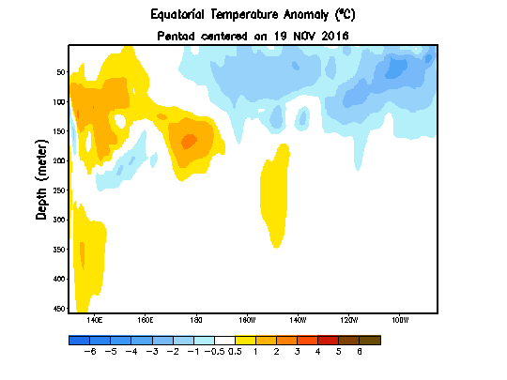
  SEGUIMIENTO - OCÉANO PACÍFICO TROPICAL
ANOMALÍA TsSM

Slide 14
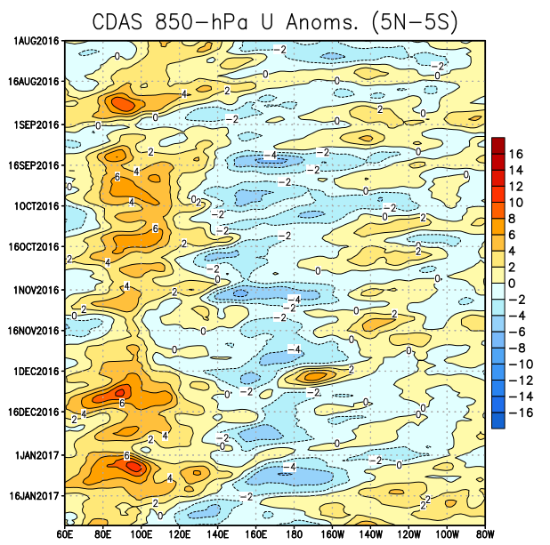
  SEGUIMIENTO - OCÉANO PACÍFICO TROPICAL
Anomalía del Viento Zonal
No se evidencia acople atmosférico – Fenómeno La Niña.
Se presenta una alternancia entre las orientaciones este y oeste, con predominio del flujo del oeste.
(80W – 160W).

Slide 15
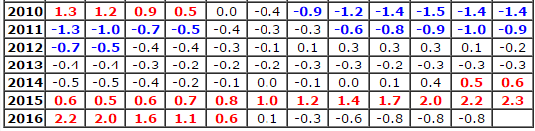
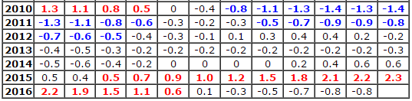
  VERSIONES ONI
DEF EFM FMA MAM AMJ MJJ JJA JAS ASO SON OND NDE
DEF EFM FMA MAM AMJ MJJ JJA JAS ASO SON OND NDE
ERSST.V3B SST
ERSST.V4 SST

Slide 16
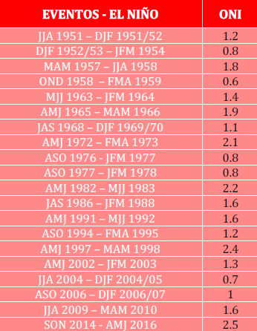
  ONI HISTÓRICO
ANÁLOGOS
1972 - 1973
1982 - 1983
1991 - 1992
1997 - 1998
2009 - 2010

Slide 17
  EVOLUCIÓN ONI – HISTÓRICOS
PRIMER AÑO
SEGUNDO AÑO
TERCER AÑO

Slide 18
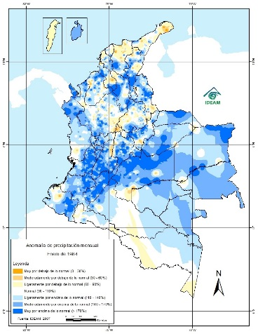
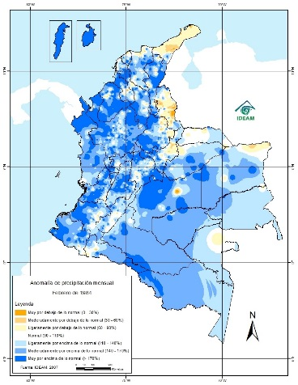
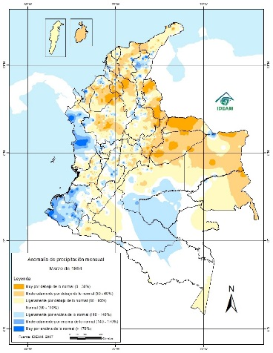
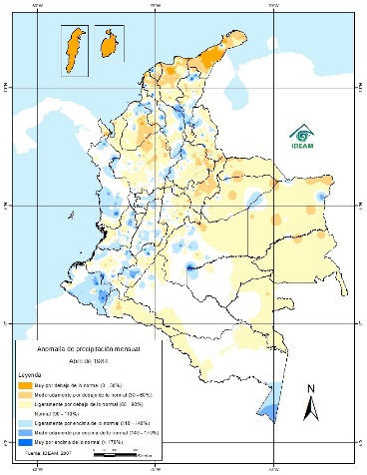
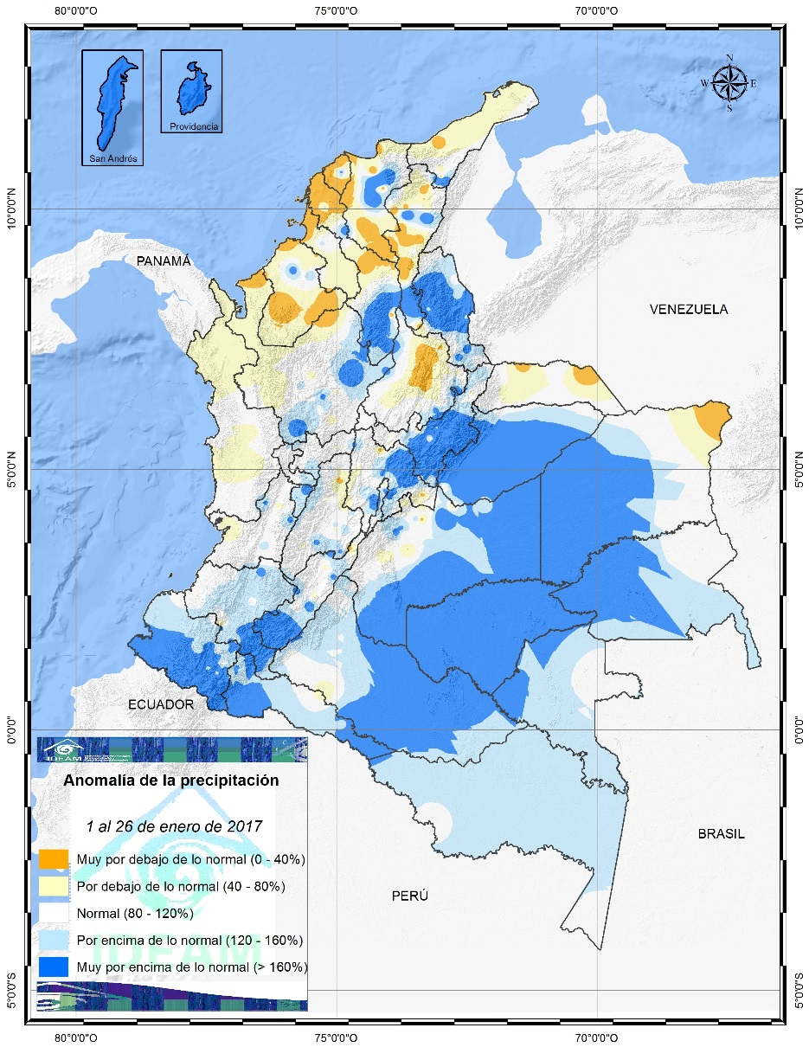
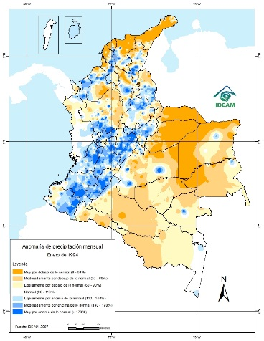
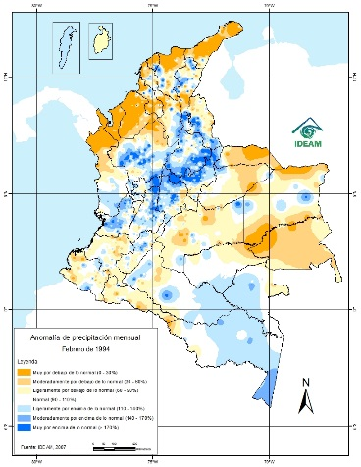
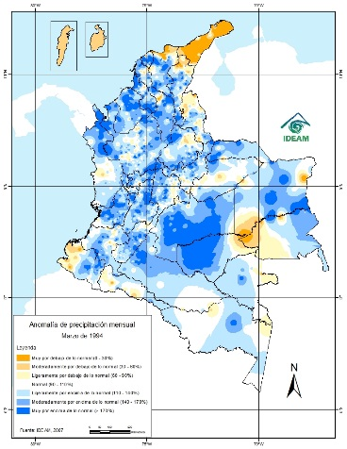
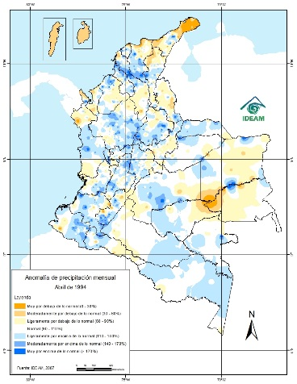
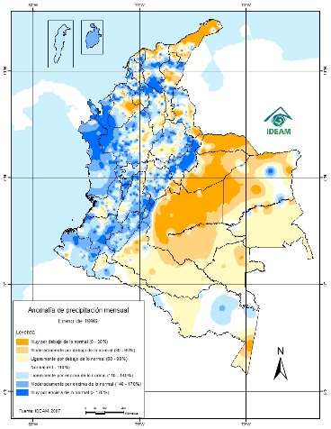
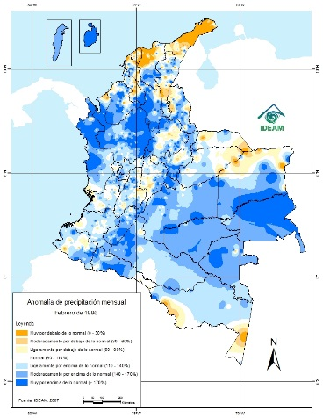
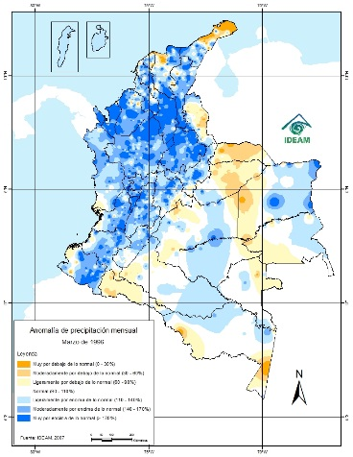
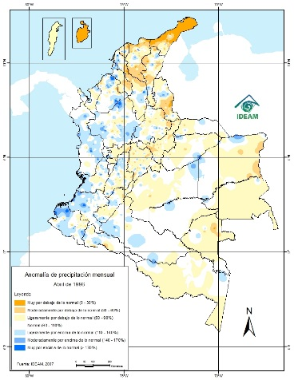
ENERO
FEBRERO
MARZO
ABRIL
1984
1994
1999
ANÁLOGOS – HISTÓRICOS
ANOMALÍA DE PRECIPITACIÓN
Umbral de Normalidad (90% – 110%)

Slide 19
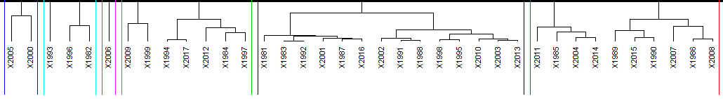
ANÁLOGOS – HISTÓRICOS
METODOLOGÍA ESTADÍSTICA
CLÚSTER JERÁRQUICO

Slide 20
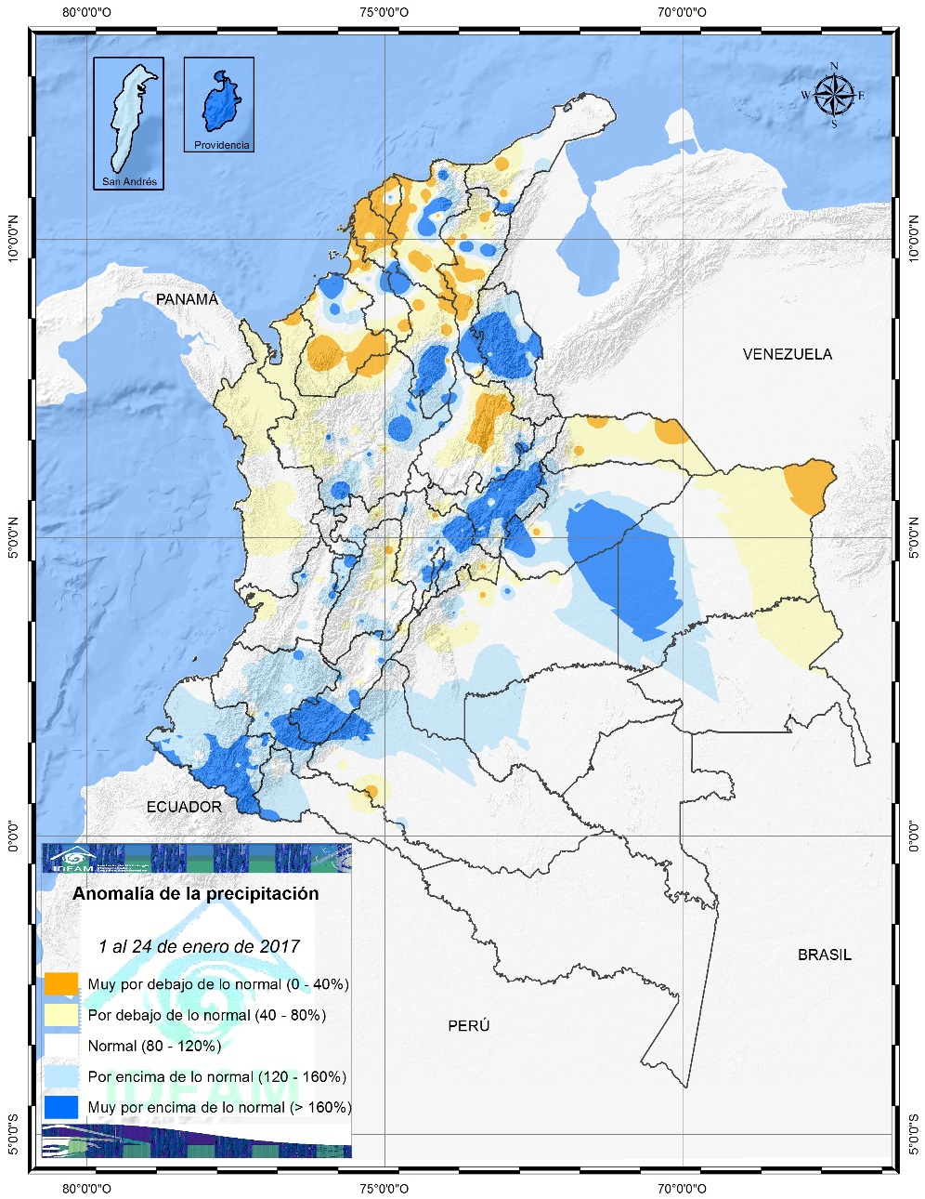
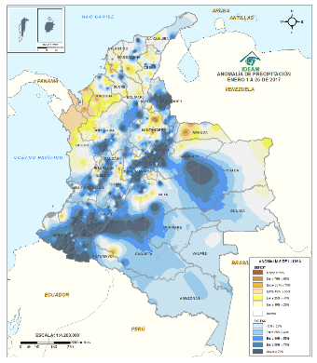




1994
1997
ANÁLOGOS – HISTÓRICOS
ANOMALÍA DE PRECIPITACIÓN
Umbral de Normalidad (90% – 110%)

Slide 21



FMA
Evolución
  SEGUIMIENTO - OCÉANO ATLÁNTICO

Slide 22
3. PREDICCIONES INTERNACIONALES

Slide 23
PROYECCIÓN
ANOMALÍA TEMPERATURA SUPERFICIE DEL MAR
ATSM

Slide 24



  PROYECCIÓN DE LA ATSM PACÍFICO TROPICAL - IRI
5
6
NEUTRALIDAD
NEUTRALIDAD
MODELOS DINÁMICOS
1
2
3
4
5
MODELOS ESTADÍSTICOS
JAS
ASO
SON
OND
NDE
CONSENSO
Principios de Febrero – Declaración Oficial de La Niña

Slide 25




  PROYECCIÓN DE LA ATSM
  PACÍFICO TROPICAL
  Bureau of Meteorology Australia
Neutro
FEB
Neutro
ABR
JUN
Neutro

Slide 26

  PROYECCIÓN DE LA ATSM MUNDIAL
  MODELO EUROPEO - ATSM
FMA
MAM

Slide 27
PROYECCIÓN PRECIPITACIÓN
MODELOS INTERNACIONALES
TRIMESTRAL

Slide 28


FMA
MAM
  PREDICCIÓN
  Internacional Research
  Insttitute for Climate and Society
  IRI
  CONDICIÓN MÁS PROBABLE - PRECIPITACIÓN PARA EL TRIMESTRE

Slide 29


FMA
  PREDICCIÓN
  CENTRO EUROPEO
MAM
  CONDICIÓN MÁS PROBABLE - PRECIPITACIÓN PARA EL TRIMESTRE

Slide 30


  PREDICCIÓN ETA
FMA
FMA
  ANOMALÍA DE LA PRECIPITACIÓN PARA EL TRIMESTRE

Slide 31
4. PREDICCIONES NACIONALES

Slide 32
PROYECCIÓN PRECIPITACIÓN MODELOS NACIONALES E INTERNACIONALES
MENSUAL

Slide 33



CONSENSO – ENERO
ANÁLISIS PRELIMINAR
Consenso
Anomalías

Slide 34









  ESPERADO - CHIRPS
  ESPERADO – CPT – CIIFEN
  MODELO AMERICANO
  FEBRERO
  CLIMATOLOGÍA
Precipitación Total
  ANÁLOGO - ONI
  ANÁLOGO - CLÚSTER
  1984
  1999
  1997

Slide 35







  ESPERADO - CHIRPS
  ESPERADO – CPT – CIIFEN
  MODELO AMERICANO
  MARZO
  CLIMATOLOGÍA
Precipitación Total
  ANÁLOGO - ONI
  ANÁLOGO - CLÚSTER
  1984
  1999
  1997

Slide 36







  ESPERADO - CHIRPS
  ESPERADO – CPT – CIIFEN
  MODELO AMERICANO
  ABRIL
  CLIMATOLOGÍA
Precipitación Total
  ANÁLOGO - ONI
  ANÁLOGO - CLÚSTER
  1984
  1999
  1997

Slide 37




  Esperado - CHIRPS
  ETA
  IRI
  EUROPEO
  Esperado – Estaciones
FMA

Slide 38
PROYECCIÓN PRECIPITACIÓN MODELOS NACIONALES E INTERNACIONALES
MENSUAL - LARGO PLAZO

Slide 39


  FEBRERO
  FMA
  PROPUESTA CONSENSO

Slide 40
ALTERACIONES MÁS PROBABLES
PRECIPITACIÓN FENÓMENO LA NIÑA - DÉBIL
TRIMESTRAL

Slide 41

EFM
ALTERACIÓN EN LA PRECIPITACIÓN
ANTE LA OCURRENCIA DE UN EVENTO
LA NIÑA DE CATEGORÍA DÉBIL

Slide 42

VISITA NUESTRAS
VISITA NUESTRAS
REDES SOCIALES
REDES SOCIALES

Slide 43
GRACIAS POR SU ATENCIÓN
www.ideam.gov.co

